Slide 1
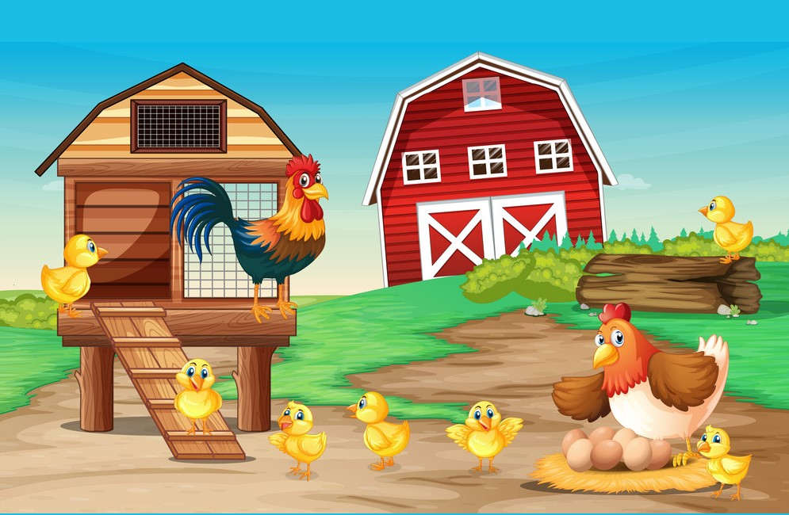








Trò chơi khởi động
Notes:
Bài giảng thiết kế bởi: Hương Thảo - tranthao121006@gmail.com

Slide 2


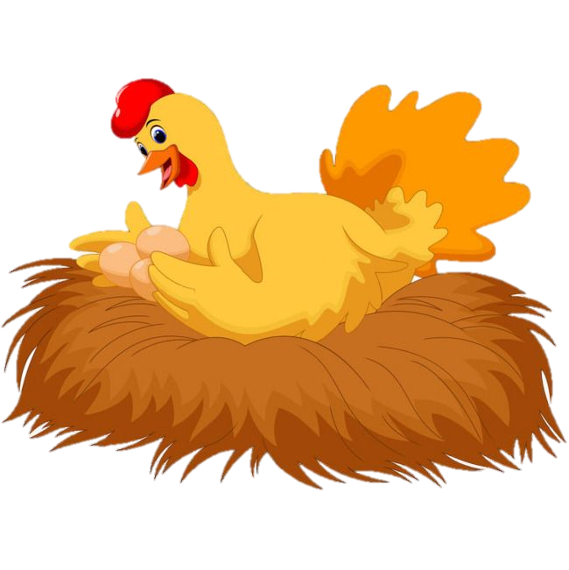


Slide 3



Xin chào các bạn, mình là Mai. Hôm nay mẹ mình đi vắng, mình phải ở nhà giúp mẹ thu hoạch trứng gà. Các bạn hãy giúp mình thu hoạch xong trước khi mẹ về nhé bằng cách trả lời đúng những câu hỏi trong mỗi quả trứng.

Slide 4

Số liền trước của số 10 là?
Đáp án: Số 9

Slide 5
Số liền sau của số 15 là?
Đáp án: số 16

Slide 6
CHỦ ĐỀ 1
ÔN TẬP VÀ BỔ SUNG
BÀI 2: Tia số.
Số liền trước, số liền sau

Slide 7
TIẾT 2

Slide 9

1
Tìm trên tia số:
0
1
2
3
4
5
6
7
8
9
10
a. Những số bé hơn 5:
0; 1; 2; 3; 4
b. Những số vừa lớn hơn 3 vừa bé hơn 6:
4; 5

Slide 10
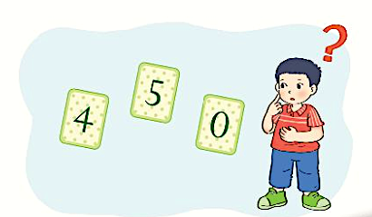
2
Chọn câu trả lời đúng.
Ghép hai trong ba thẻ số bên được tất cả bao nhiêu số có hai chữ số ?
A
A. 6
B
B. 5
C
C. 4
Các số có 2 chữ số ghép được từ 3 thẻ số trên là: 40; 45; 50; 54.

Slide 11
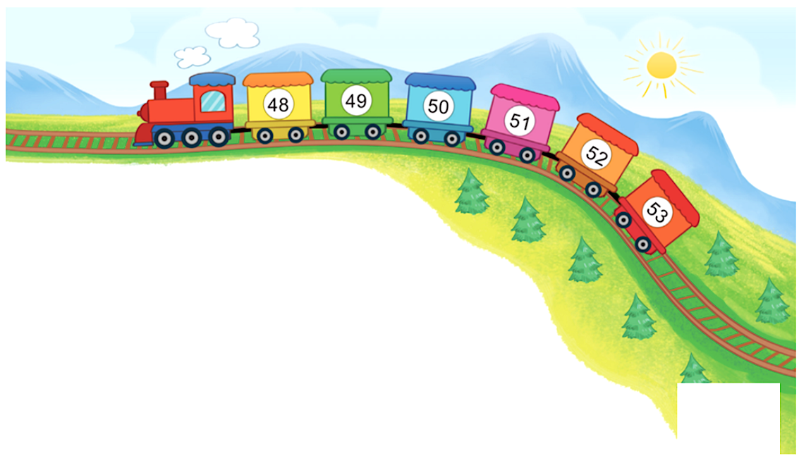

3
Số ?
c. Ở giữa toa và toa là toa
Ở giữa toa và toa là toa và toa
b. Toa liền trước của toa là toa
Toa liền sau của toa là toa
a. Toa liền sau của toa là toa
Toa liền trước của toa là toa
51
49
50
51
48
49
50
52
51
52
51
50
53
50
53
Hương Thảo: tranthao121004@gmail.com

Slide 12
4
Số?
Số liền trước | Số đã cho | Số liền sau
59 | 60 | 61
? | 53 | ?
? | 86 | ?
? | 69 | ?
? | 72 | ?
52
54
85
87
68
70
71
73

Slide 13
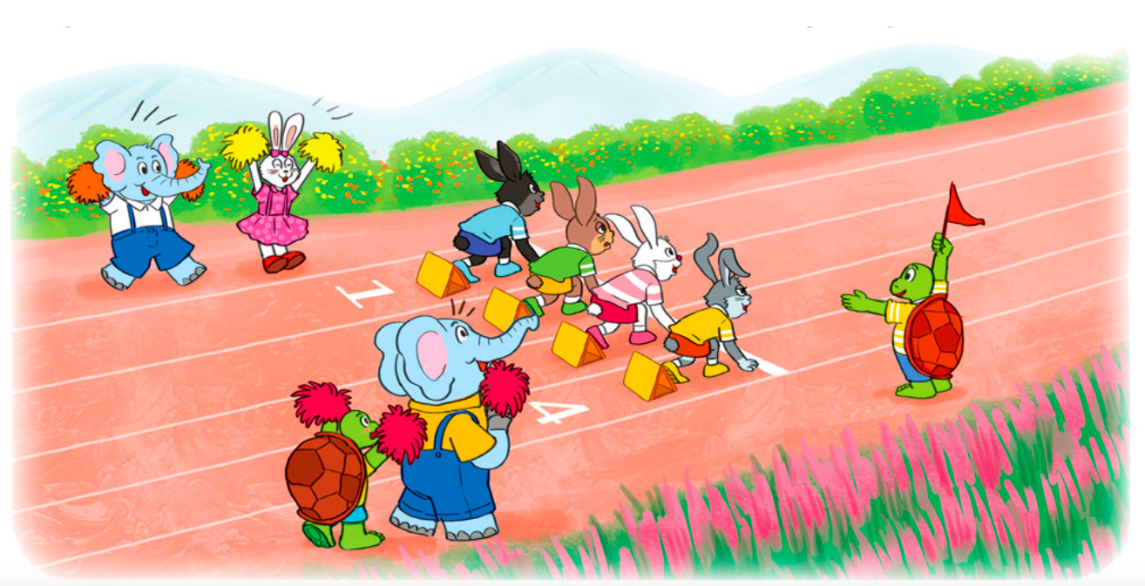
5
Thỏ trắng, thỏ nâu, thỏ khoang và thỏ xám đang chuẩn bị thi chạy. Các làn được đánh số từ bé đến lớn.
Thỏ xám chạy ở làn số mấy?
→ Thỏ xám chạy ở làn số 4.

Slide 14

Củng cố bài học
Hương Thảo: tranthao121004@gmail.com

